Slide 1
Méthodologie de résolution de problèmes
Mise à jour du 10 novembre 2012
La version à jour et en vidéo de ce cours méthodes de résolution de problèmes
est disponible en ppt, pdf, et vidéo
Cours distribué sous licence Creative Commons, selon les conditions suivantes :
Source des images indiquées au-dessous ou en cliquant sur l’image
Image : Source

Slide 2
Objectifs de cette formation
Maitriser des outils :
le QQOQCP, les feuilles de relevé, le diagramme causes-effet, le brainstorming…
Travailler méthodiquement et avec rigueur
Notamment, savoir « verrouiller » chaque étape
Pouvoir animer un groupe de résolution de problèmes
Conseils pratiques
If you understand English, here is a problem solving case study, it can help you practice the methodology

Slide 3
Définir le problème
Remonter aux causes
1/ Cadrage
2/ Analyse
4/ Action
3/ Solution
Implantation
Suivi
Évaluation
Capitalisation
Trouver et choisir les solutions

Slide 4
1/ Cadrage
Définir le problème
2/ Analyse
Remonter aux causes
3/ Solution
Trouver et choisir les solutions
4/ Action
Implantation
Suivi
Évaluation
Capitalisation

Slide 5
Etape 1 : Définir le problème
Comprendre la situation
Sélectionner un problème pertinent
Définir des objectifs

Slide 6
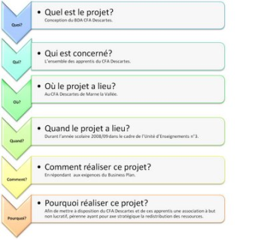
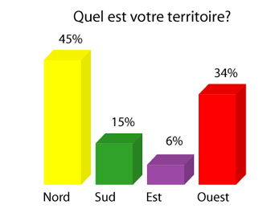
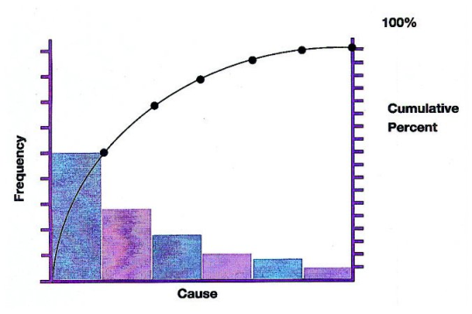
A/ De quoi s’agit-il ? Les outils
Définir la situation :
QQOQCP
Quantifier la situation :
Feuille de relevés,
Visualisation
Prioriser :
Pareto
Proposer un plan de travail
QQOQCP ou présentation des objectifs et du budget
Image : Source1, Source2, Source3, Source4,

Slide 7
Livrables de cette phase
Synthèse qui fournit :
Objectifs CAMERA/SMART (voir cours Bases des outils d’organisation projet)
Indicateurs mesurables qui permettront de vérifier que l’objectif est atteint (cours évaluation de projet et étude d’impact)
Déclencher la décision donnant des moyens et un financement (« go »)

Slide 8
Conseils / points-clés
Vérifier que les objectifs sont réellement SMART
Qui inclure dans l’équipe ou dans la décision ?
Pour ne pas se tromper de problème et fixer une cible réaliste :
des personnes ayant une vision assez large et de l’expérience (décideurs)
Pour ne pas se trouver à cours de support ou de moyens ensuite :
le financeur (client)

Slide 9
1/ Cadrage
Définir le problème
2/ Analyse
Remonter aux causes
3/ Solution
Trouver et choisir les solutions
4/ Action
Implantation
Suivi
Évaluation
Capitalisation

Slide 10
Etape 2 : recherche des causes
Rechercher toutes les causes possibles
Remonter aux causes principales

Slide 11
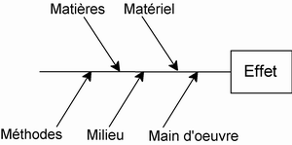
B/ Analyser les causes : les outils
Imaginer toutes les causes possibles :
Brainstorming, mind mapping
Remonter aux principales catégories de causes :
Diagramme Cause-effet
Vérifier les hypothèses :
Recueil de données
Présenter les causes
Causes directes
Causes indirectes
Image : Source1, Source2, Source3

Slide 12
Livrables de cette phase (1/2)
Preuves : Données scientifiques/rigoureuses sur la ou les causes
Diagnostic et analyse exhaustive
On a trouvé « les vraies causes, pas les symptômes »
Connaissance « actionnable »
Utile, « on peut faire quelque chose avec »

Slide 13
Livrables de cette phase (2/2)
Eventuellement : une action corrective : Régler provisoirement, « arrêter l'hémorragie »
Tri et contrôle renforcé, retouches..
Mode dégradé : fonctionnement imparfait, mais marche tout de même "en attendant"
Attention à la tentation de renoncer et de s’arrêter là à une solution bricolée !
Notes:
Exemple japonais maintenance, c’est la différence entre un dépannage (provisoire) et une réparation (maintenance corrective curative)

Slide 14
Conseils / points-clés (1/2)
Essayer de reproduire le défaut
Diagnostic visuel :
prendre des photos à montrer au groupe durant le brainstorming, amener des échantillons…
Autres outils :
Matrice QFD, test d’hypothèses, contrôle statistique des processus…
« Speak with data »
Rien ne vaut une bonne théorie

Slide 15
Conseils / points-clés (2/2)
Susciter la confiance des informateurs
Sécuriser/rassurer
Trouver la cause ne veut pas dire "punir" ou "chercher un bouc émissaire"
Inclure dans l’équipe
Pour ne pas se faire d’erreur dans l’analyse ou se faire « balader » : des responsables ayant des connaissances suffisantes (experts/ingénieurs)
Pour ne pas se limiter à un seul domaine : les causes étant souvent complexes et systémiques, des profils variés avec une pratique concrète («acteurs de terrain »)
Pour ne pas abandonner en route et aller jusqu’au bout de l’enquête : des personnalités tenaces (qui ne « lâchent pas le morceau »).

Slide 16
1/ Cadrage
Définir le problème
2/ Analyse
Remonter aux causes
3/ Solution
Trouver et choisir les solutions
4/ Action
Implantation
Suivi
Évaluation
Capitalisation

Slide 17
Etape 3 : recherche des solutions
Rechercher les solutions
Sélectionner
une ou un groupe de solutions à mettre en place

Slide 18
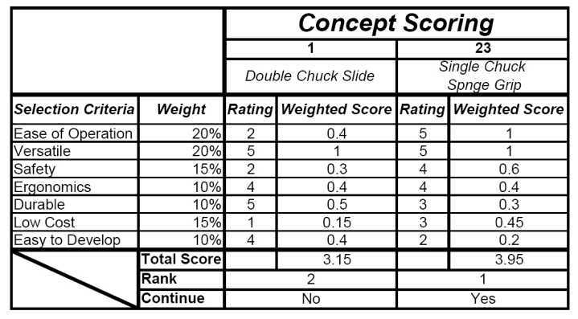
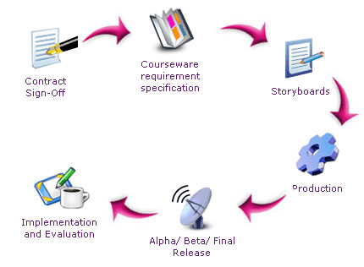
C/ Chercher des solutions : les outils
Imaginer toutes les solutions possibles :
Brainstorming
Classer les solutions :
Critères, méthode
Tableau de scoring
Présenter les objectifs à atteindre et les moyens à mobiliser pour résoudre le problème
Étude de faisabilité
Image : Source1, Source2

Slide 19
Livrables de cette phase
Plan d’action
Vérification de la faisabilité du projet
Définir les moyens nécessaires (temps, argent, personnes...)
Indicateurs calibrés et mesurables permettant de valider le succès

Slide 20
Conseils / points-clés
Inclure dans l’équipe
Ceux qui vont coordonner et réaliser le projet
Ceux qui vont bénéficier de son succès ou l'utiliser au quotidien

Slide 21
1/ Cadrage
Définir le problème
2/ Analyse
Remonter aux causes
3/ Solution
Trouver et choisir les solutions
4/ Action
Implantation
Suivi
Évaluation
Capitalisation

Slide 22
Etape 4 : mise en place des solutions
Mettre en œuvre le plan d’action
Obtenir et valider les résultats

Slide 23
D/ Mettre en place la solution : les outils
Montage de projet :
Diagramme des tâches
Matrice RACI
Planification :
Gantt, jalons, PDCA
Suivre l’avancement
Indicateurs
Vérifier que les résultats sont atteints
Évaluation de projet,
Visualisation, capitalisation
Image : Source

Slide 24
Livrables de cette phase
Problème résolu !
Totalement ou partiellement
Preuves permettant de le mesurer (plan-do-check-act)
Rapport au décideur/financeur présentant le travail accompli et le résultat obtenu
Analyse d’écart prévu/réalisé
Justification des dépenses

Slide 25
Conseils / points-clés (1/2)
« Verrouiller » les résultats
Surveillance/ monitoring
Il est très facile de retomber dans les mauvaises habitudes
Capitaliser avant de clore le projet
Post mortem = réunion de bilan
Documentation
archivée et accessible (données, indicateurs, comptes-rendus)
mettre à jour la documentation existante

Slide 26
Conseils / points-clés (2/2)
Valoriser le travail accompli
Féliciter et remercier toutes les personnes ayant contribué
Article dans le journal interne, poster à afficher…

Slide 27
Conclusion
Autres méthodes et variantes
le 8D, la méthode CRIME
Exemples de formulaires utilisés en entreprise
Problem solving case study
.. et autres formations conseillées

Slide 28
Variantes
Il existe de nombreuses méthodes de résolution de problème, le 8D, la méthode CRIME
Caractériser
Régler provisoirement
Identifier la cause d’origine
Mener l’action corrective
Évaluer le résultat
Utilisée sur une chaine de fabrication :
La priorité n’est pas la durabilité, mais de relancer la production.
Une fois que l’étape 2 est réalisée la procédure MRP est « classique ».

Slide 29
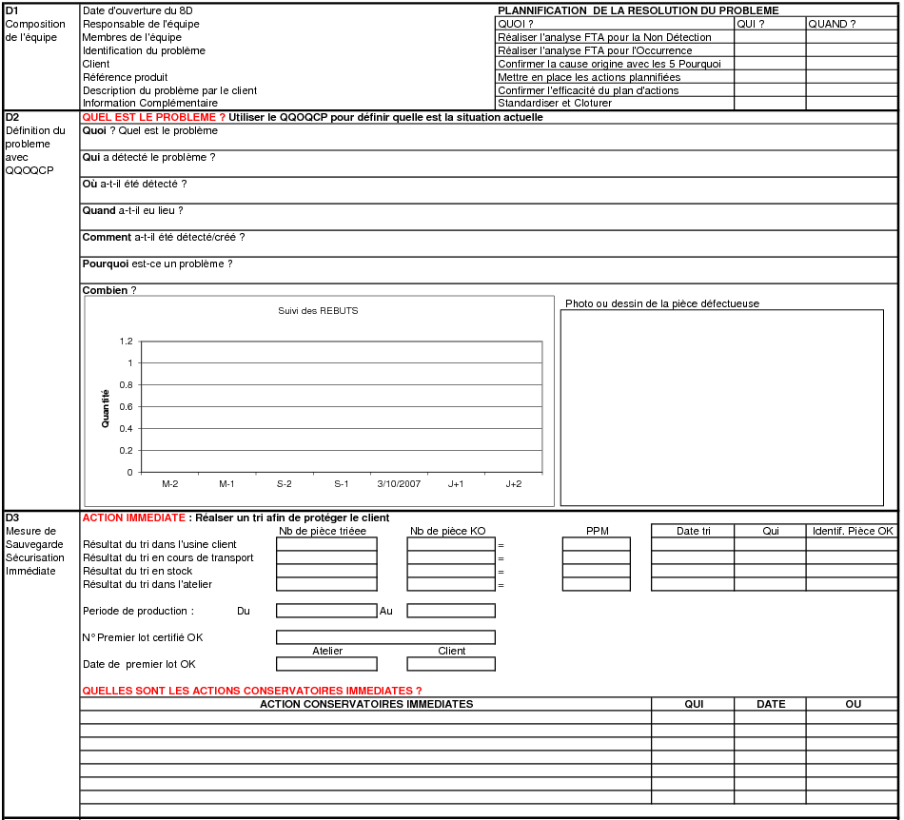
Formulaire 8D (1/2)
Image : Source

Slide 30
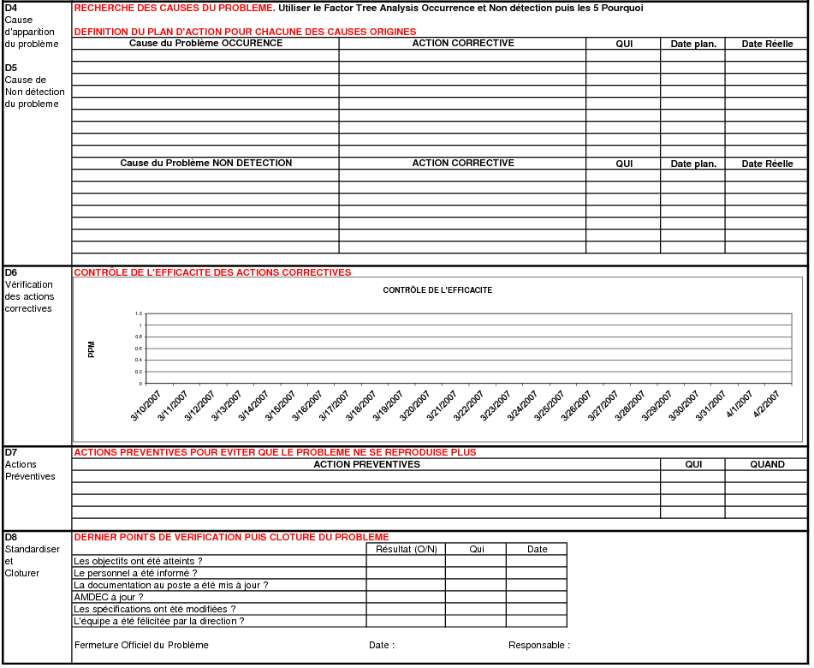
Formulaire 8D (1/2)
Image : Source

Slide 31
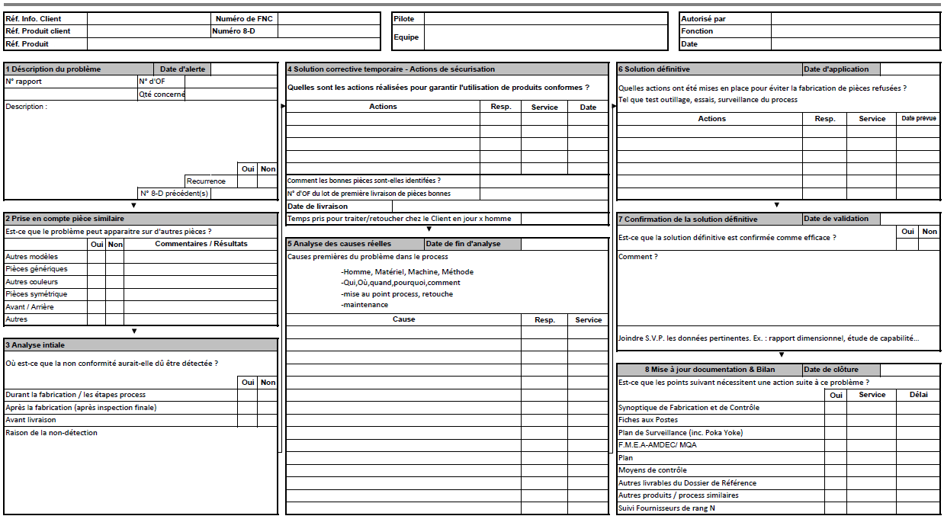
Formulaire MRP utilisé en production
Image : Source

Slide 32
A problem solving case study
Will help you learn the methodology and practice the tools

Slide 33
Questions / approfondissement
Afgris.asso.univ-paris7.fr
bonnes idées, exemple du traitement de l'attente à un service médical

Slide 34
Merci de votre attention !
Mes autres cours de qualité disponibles..
Fondements de la qualité
Méthodes outils de la qualité
Métiers de la qualité
Méthodes de résolution de problèmes (cours en vidéo) :
Panorama des MRP
Feuilles de relevé et visualisation des données
Priorisation
Diagramme d’Ishikawa ou « diagramme cause-effets »
Comment animer un brainstorming

Slide 35
Pour en savoir plus :
Mes autres cours :
en vidéo (diapos + son des commentaires) :
Fondamentaux de la gestion de projet et Animation d’équipe-projet et motivation
en diapositives animées :
Fondamentaux de la gestion de projet
Les bases des outils d'organisation projet
Groupware et outils informatiques de gestion de projets
Introduction à l'analyse stratégique en management de projet
Comment animer un Brainstorming et 4 topos de Méthodes de Résolution de Problèmes
Cours d'analyse fonctionnelle
Introduction à la gestion des risques
Démarche de gestion des risques et plan de prévention
Sociologie des organisations, recueil et traitement de données, prévention du plagiat, marchés financiers, qualité, établir des cartes conceptuelles, utiliser Wikipédia et MediaWiki
Enfin, voici des cartes conceptuelles résumant certains des cours

Slide 36
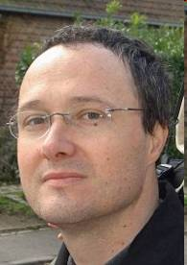
Rémi BACHELET
Enseignant-chercheur, Ecole Centrale de Lille
Mon CV est disponible ici.
Mes principaux cours à Centrale
Gestion de projet, sociologie des organisations, recueil, analyse et traitement de données, prévention du plagiat, module de marchés financiers, cours de qualité et méthodes de résolution de problèmes, établir des cartes conceptuelles, utiliser Wikipédia et CentraleWiki, formation au coaching pédagogique et à l'encadrement, référencement et SEO

